Slide 1
Тема: разработка программного модуля настройки конфигурации сетевых сервисов (ПМ НКСС)
Руководитель от института СПИНТех:
к. т. н, доцент Касимов Рустам Азатович
Исполнитель: ст. гр. ПИН-41 Федотов Алексей Александрович
Цель: упростить настройку конфигурации сетевых сервисов
Задачи:
исследование предметной области;
сравнительный анализ существующих аналогов;
выбор языка и среды программирования;
разработка схемы данных ПМ НКСС;
разработка схем алгоритмов ПМ НКСС;
программная реализация;
Разработал | Федотов А. А |  | 1
Утвердил | Касимов Р. А

Slide 2
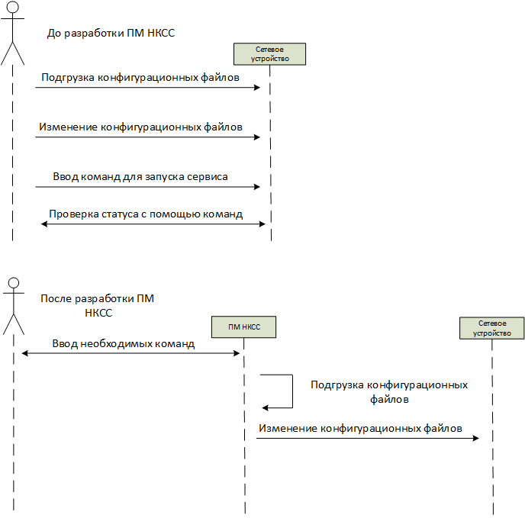
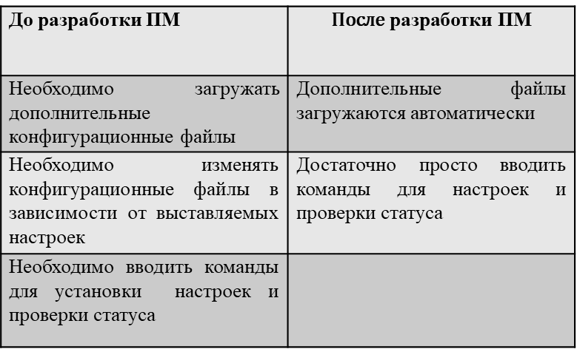
Исследование предметной области
До разработки ПМ | $$\text{П}\text{осле}\text{ разработки}\text{ ПМ}$$
Необходимо загружать дополнительные конфигурационные файлы | Дополнительные файлы загружаются автоматически
Необходимо изменять конфигурационные файлы в зависимости от выставляемых настроек | Достаточно просто вводить команды для настроек и проверки статуса
Необходимо вводить команды для установки настроек и проверки статуса
Разработал |  |  | 2
Утвердил

Slide 3
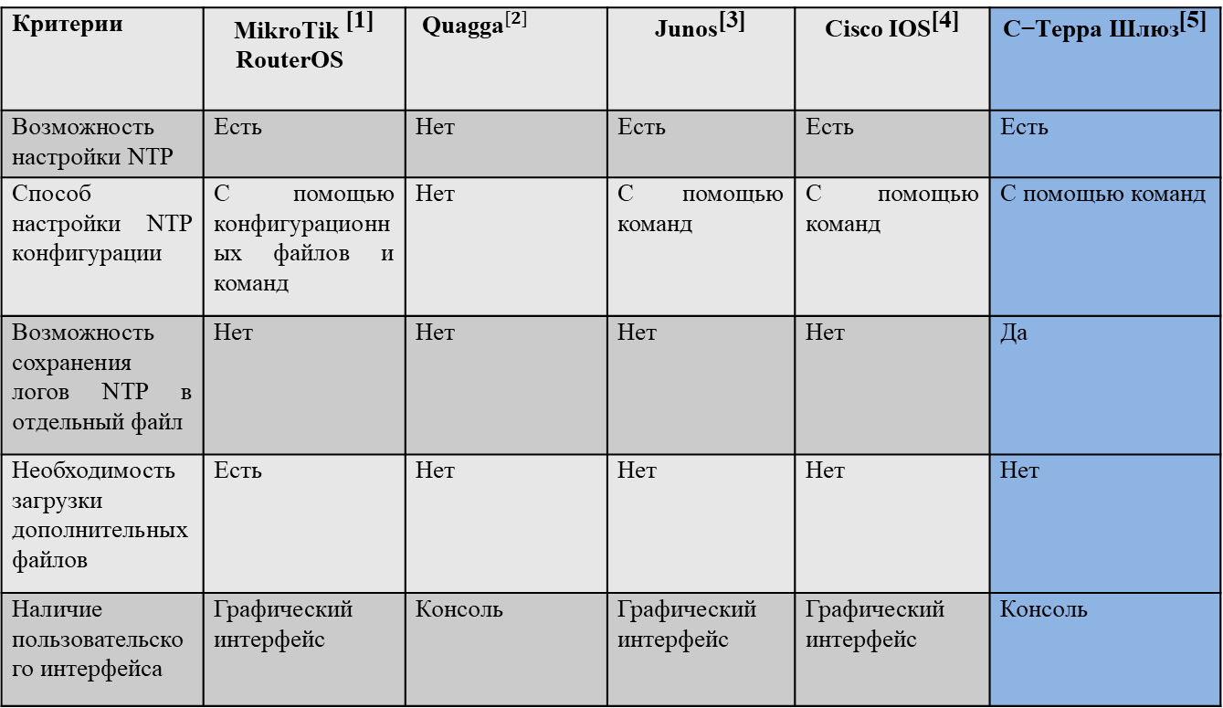
Обзор существующих аналогичных решений
Критерии | $${\begin{aligned}\text{MikroTik} \\ \text{RouterOS}\end{aligned}}^{\text{[1]}}$$ | ${\text{Quagga}}^{[2]}$ | $${\text{Junos}}^{\text{[3]}}$$ | $${\text{Cisco} \text{IOS}}^{\text{[4]}}$$ | $${\text{C}\text{−Терра Шлюз}}^{\text{[5]}}$$
Возможность настройки NTP | Есть | Нет | Есть | Есть | Есть
Способ настройки NTP конфигурации | С помощью конфигурационных файлов и команд | Нет | С помощью команд | С помощью команд | С помощью команд
Возможность сохранения логов NTP в отдельный файл | Нет | Нет | Нет | Нет | Да
Необходимость загрузки дополнительных файлов | Есть | Нет | Нет | Нет | Нет
Наличие пользовательского интерфейса | Графический интерфейс | Консоль | Графический интерфейс | Графический интерфейс | Консоль
Источники информации:
[1] https://help.mikrotik.com/docs/display/ROS/RouterOS
[2] https://www.nongnu.org/quagga/docs.html
[3] https://www.juniper.net/documentation/
[4] https://www.cisco.com/
[5] https://www.s-terra.ru/
Разработал | Федотов А.А |  | 3
Утвердил | Касимов Р. А

Slide 4
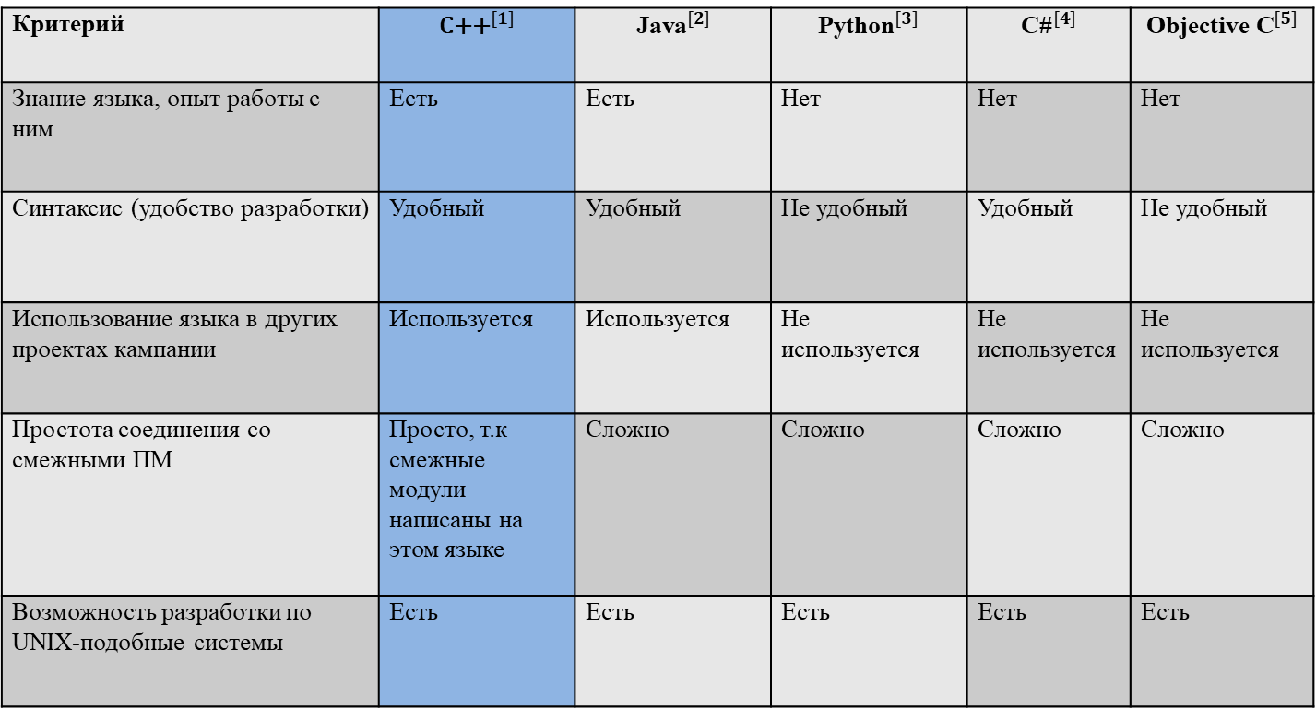
Выбор языка и среды программирования
Критерий | $${\text{C}\text{++}}^{[1]}$$ | $${\text{Java}}^{[2]}$$ | $${\text{Python}}^{[3]}$$ | $${\text{C}\text{\#}}^{[4]}$$ | $${\text{Objective} \text{C}}^{[5]}$$
Знание языка, опыт работы с ним | Есть | Есть | Нет | Нет | Нет
Синтаксис (удобство разработки) | Удобный | Удобный | Не удобный | Удобный | Не удобный
Использование языка в других проектах кампании | Используется | Используется | Не используется | Не используется | Не используется
Простота соединения со смежными ПМ | Просто, т.к смежные модули написаны на этом языке | Сложно | Сложно | Сложно | Сложно
Возможность разработки по UNIX-подобные системы | Есть | Есть | Есть | Есть | Есть
Источники информации:
[1] https://docs.microsoft.com/ru-ru/cpp/?view=msvc-160
[2] http://www.oracle.com/technetwork/java/index.html
[3] https://docs.python.org/3/
[4] http://msdn.microsoft.com/ru-ru/vcsharp/default.aspx
[5] https://developer.apple.com/documentation/objectivec
Разработал | Федотов А. А |  | 4
Утвердил | Касимов Р. А

Slide 5
Выбор среды программирования
Критерии | Eclipse | VS Code | Visual Studio | Code::Blocks | WinSCP
Возможность работы с Git | Есть | Есть | Есть | Есть | Нет
Удобство/опыт использования | Нет | Есть | Есть |  | Нет
Возможность подключения по SSH |  | Есть | Нет | Нет | Есть
Поддержка фреймворков для тестирования | Есть | Есть | Есть | Есть | Есть
Способ распространения | Бесплатная | Бесплатная | Бесплатная с ограничениями | Бесплатная | Бесплатная
Наличие встроенного терминала | Есть | Есть | Есть | Нет | Есть
Источники информации:
[1] https://code.visualstudio.com/docs
[2] http://www.bloodshed.net
[3]https://netbeans.apache.org//kb/index.html?print=yes
Разработал | Федотов А. А |  | 5
Утвердил | Касимов Р. А

Slide 6
Схема данных
Разработал | Федотов А. А |  | 6
Утвердил | Касимов Р. А

Slide 7
СХЕМА АЛГОРИТМА ПМ НКСС
Лит.
Масса
Масштаб
Изм.
Лист
№ докум.
Подпись
Дата
Программный модуль настройки конфигурации сетевого оборудования
Разраб.
1
1 : 1
Провер.
Т. Контр.
Лист
7
Листов
11
Реценз.
НИУ «МИЭТ»
Н. Контр.
Утверд.

Slide 8
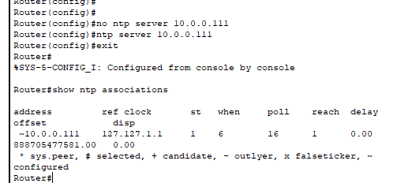
Экранные формы. Консоль
Разработал | Федотов А. А |  | 8
Утвердил | Касимов Р. А

Slide 9
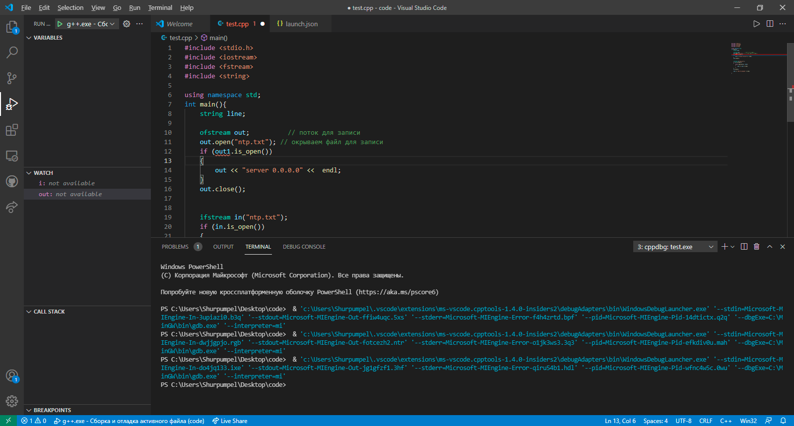
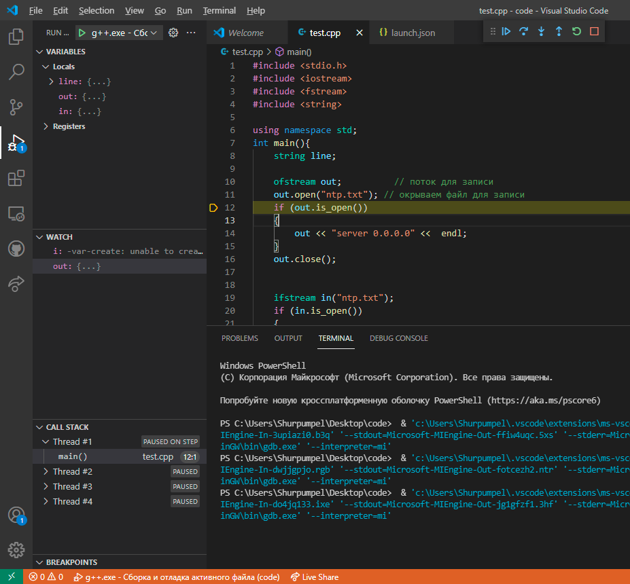
Отладка и тестирование

Slide 10
Результаты работы
исследована предметная область;
проведён обзор существующих программных решений;
выбраны язык и среда программирования;
разработана схема данных ПМ НКСО;
разработана схема алгоритма ПМ НКСО;
выполнена программная реализация;
Разработал | Федотов А. А |  | 9
Утвердил | Касимов Р. А

